Slide 1
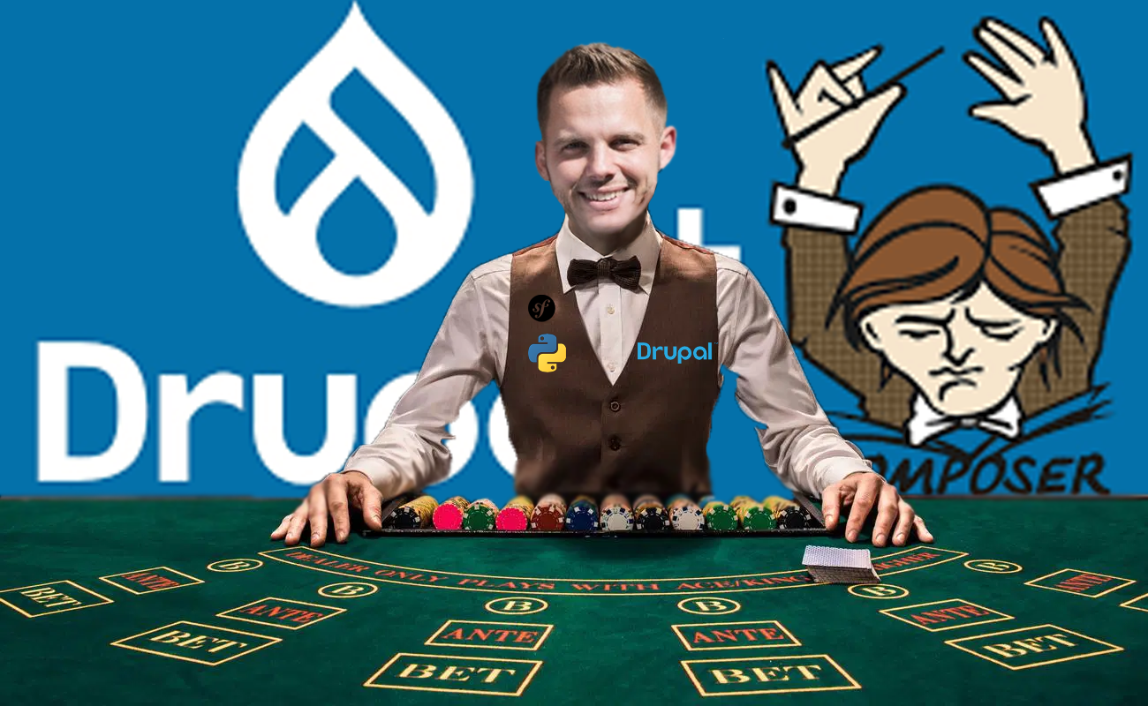
Black Jack
Von Manuel Weinmayr

Slide 2
Inhaltsverzeichnis
Verwendete Libraries
Struktur
Probleme
Neu erlangte Skills
Live Demo

Slide 3

Libraries
SQLite3
Kivy (GUI)
bcrypt
os
dotenv
Logging
Random
PIL

Slide 4
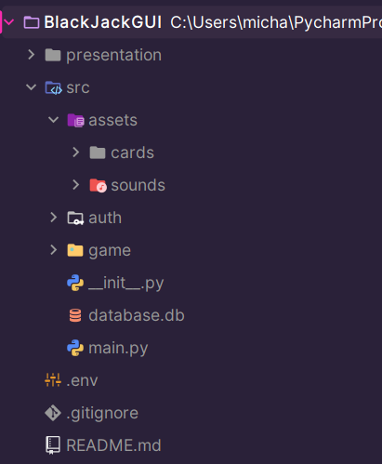
Struktur
Assets Ordner:
Kartenbilder
Sounds
Auth Ordner:
Login & Registration Logik
Speicherung des Guthabens
Game Ordner:
Spiel Logik

Slide 5

Probleme
Datenbank Server Auswahl:
Cloudserver
Docker / Xampp
SQLite3
GUI – Tool:
Tkinter
PyQt
Kivy

Slide 6

Neu erlangte Skills
Kivy
SQLite3
Bcrypt

Slide 7
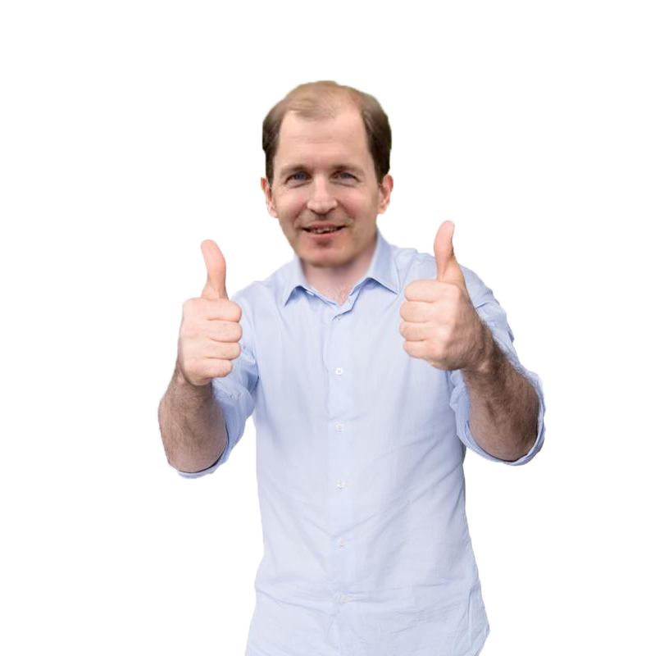
Danke für Ihre Aufmerksamkeit
Jetzt folgt noch eine kleine Live Demo

